Slide 1
Қош келдіңіздер!
3«б» сыныбы математика
Садвакасова Т.С.

Slide 2
Тақырыбы:
Қарапайым теңдеулер құру және шешу

Slide 3
Мақсаты:
Теңдеу ұғымын танытуды жалғастырады. Теңдеу - белгісіз саны бар теңдік екенін, белгісіз санның мәні теңдеудің түбірі екенін яғни теңдеудің шешуі болатынын меңгереді.

Slide 4
Оқыту нәтижесі:
1. Теңдеу шешу тәсілін меңгереді.
2. Теңдеу шешу -теңдеуді дұрыс сандық теңдеуге айналдыратындай белгісіз санның мәнін табу екенін ұғынады.
3. Күрделі теңдеуді шешу үшін әуелі орындауға болатын бөлігін есептеп алатынын үйренеді.
Негізгі идеялары:
Теңдеулерді шешу және тексеру. Берілген әріптер мен цифрлардан өрнек құрастырып, жазып, оқу.Мазмұнды есептер шығару.

Slide 5
Ұйымдастыру сәті
Қол алысып, қәне, біз, Достасайық бәріміз. Айтарым бар сендерге, Тез тұрыңдар шеңберге. Қандай жақсы бір тұру, Достарменен бір жүру! Қандай жақсы дос болу!

Slide 6
Топқа бөлу
“Теңдеу” “Көбейту” “Бөлу”

Slide 7
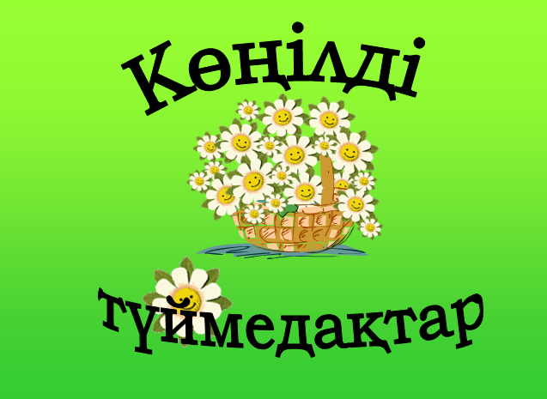
Көбейту кестесін
«Көңілді түймедақтар» арқылы тексеру

Slide 8
«Семантикалық карта»
І топ
ІІ топ
І топ ІІ топ ІІІ топ
Өрнектер | Жауаптар
 | 160 | 162 | 471 | 881 | 604 | 7 | 1
284+187
169+712
40х4
100:100
490:70
546-384
1000-396
Өрнектер | Жауаптар
 | 7 | 420 | 690 | 360 | 380 | 582 | 500
257+163
346+236
500х1
1000-620
560:80
900-210
60*6
Өрнектер | Жауаптар
 | 160 | 162 | 471 | 881 | 380 | 582 | 500
284+187
346+236
500х1
1000-620
169+712
546-384
40х4

Slide 9
«Семантикалық карта» тексеру
І топ
ІІ топ
І топ ІІ топ ІІІ топ
Өрнектер | Жауаптар
 | 160 | 162 | 471 | 881 | 604 | 7 | 1
284+187 |  |  | +
169+712 |  |  |  | +
40х4 | +
100:100 |  |  |  |  |  |  | +
490:70 |  |  |  |  |  | +
546-384 |  | +
1000-396 |  |  |  |  | +
Өрнектер | Жауаптар
 | 7 | 420 | 690 | 360 | 380 | 582 | 500
257+163 |  | +
346+236 |  |  |  |  |  | +
500х1 |  |  |  |  |  |  | +
1000-620 |  |  |  |  | +
560:80 | +
900-210 |  |  | +
60*6 |  |  |  | +
Өрнектер | Жауаптар
 | 160 | 162 | 471 | 881 | 380 | 582 | 500
284+187 |  |  | +
346+236 |  |  |  |  |  | +
500х1 |  |  |  |  |  |  | +
1000-620 |  |  |  |  | +
169+712 |  |  |  | +
546-384 |  | +
40х4 | +

Slide 10
«Ой қозғау»
“Теңдеу” деген не?
Белгісіз сан немен белгіленеді? “Теңдеу шешу” деген не?

Slide 11
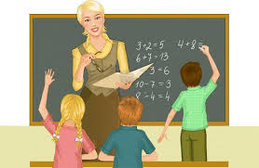
Оқулықпен, дәптермен жұмыс

Slide 12
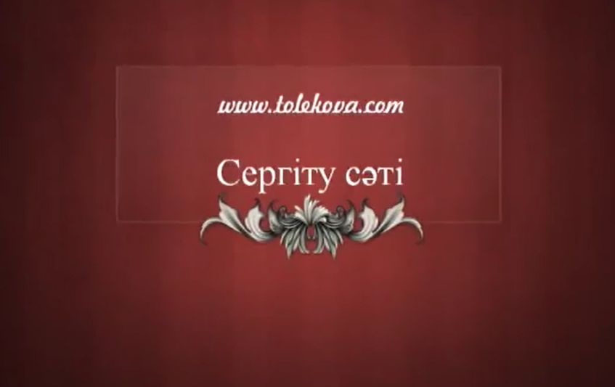
Сергіту сәті
Ұлытау “Жұмыр қылыш”

Slide 13
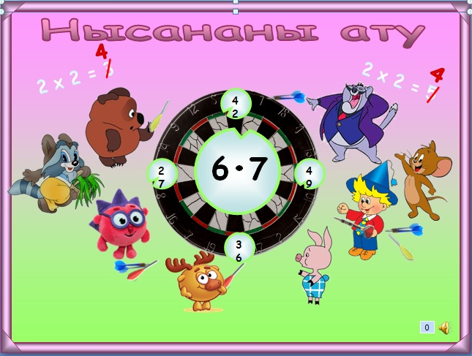
“Нысананы ату” ойыны

Slide 14
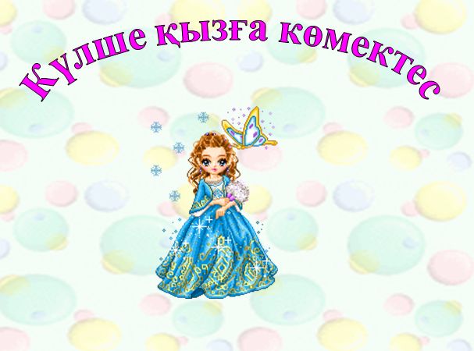
Ережелерді қайталау

Slide 15
«ПОПС» әдісі арқылы
сабаққа кері байланыс жасау
Менің ойымша ......
Себебі ........
3. Дәлелдеймін ........
4. Қорытындылай келе ........

Slide 16
Күнделік
Үйге тапсырма:
130 бет № 5 № 6 орындау
Бағалау

